Slide 1

Begin
Documenteren
Overzicht van de sheets

Slide 2
Inhoud
Plan van Aanpak (PvA)
Functioneel Ontwerp (FO)
Technisch Ontwerp (TO)
Interactie Ontwerp (IO)
Project Map (PM)
PowerPoint afsluiten

Slide 3
Plan van Aanpak (PvA), Onderdelen
Strokenplanning
Gekozen ontwikkelmethode
Afspraken die gemaakt zijn met de groep

Slide 4
PvA, Strokenplanning
Een strokenplanning is een bepaalde manier van plannen.
Verwerk in je planning:
- Weekindeling
- Belangrijke datums
- Vakanties en ander uitval
- Samenkomsten van de groep
Beschrijf ook hoeveel dagen in de week gewerkt kan worden en hoeveel uren dit zijn in een week.
Voorbeeld op de volgende slide

Slide 5
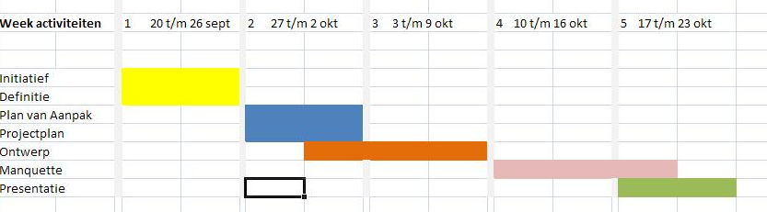
PvA, Strokenplanning
Iedere week werken we vier dagen aan het project.
Per dag werken we vier uur aan het project.
Iedere week werken we in totaal 16 uren aan het project.

Slide 6
PvA, Ontwikkelmethode
Je geeft aan welke ontwikkelmethode je gebruikt.
- Watervalmethode
- Scrum
Ook waarom je deze methode gebruikt
Voorbeeld:
We hebben gekozen voor de watervalmethode omdat we duidelijk weten wat de opdrachtgever van ons verwacht en er later in het proces geen drastische veranderingen meer hoeven te worden gemaakt.

Slide 7
PvA, Afspraken groep
Leg alle gemaakte afspraken binnen de groep ook vast.
Voorbeeld:
- Iedere maandag, dinsdag, donderdag en vrijdag komen we bij elkaar
- Iedere maandag om 9:00 vergadering
- Iedere vrijdag om 15:00 weekevaluatie
- Wanneer iemand drie keer zijn werk niet af heeft en hiervoor geen goede reden heeft, leidt dit tot ontslag
- Wanneer iemand ziek is of later komt, dit vóór 9:00 laten weten

Slide 8
Functioneel Ontwerp (FO), Onderdelen
Korte productbeschrijving
Beschrijving van de doelgroep
Eisen van de opdrachtgever
Omschrijving van de functionaliteiten
- Use Case Diagram
- Use Case Template
Uitsluitingen

Slide 9
FO, Productbeschrijving
Een korte beschrijving van het product
Voorbeeld:
Een WordPress pagina voor een modeblog. Er zullen vijf personen aangewezen worden die admin-bevoegdheden hebben en tien anderen zullen schrijf-bevoegdheden hebben. Het toevoegen van afbeeldingen, het embedden van YouTube video’s moet vrij simpel zijn en er moet een landkaartje te zien zijn met daarin de locaties van aanbevolen winkels in Nederland.

Slide 10
FO, Doelgroep
Een beschrijving van de doelgroep.
Voorbeeld:
Personen (voornamelijk vrouwen) geïnteresseerd in mode en fashiontrends.
Leeftijd:
15 tot 35 jaar oud.
Niveau:
Basisniveau begrip van de Engelse taal
Interesse:
Mode, fashiontrends en make-up

Slide 11
FO, Eisen van de opdrachtgever
De eisen van de opdrachtgever worden op een rijtje gezet.
Voorbeeld:
Er moeten vijf administrators zijn.
Er moeten tien personen zijn met schrijf-bevoegdheden.
Afbeeldingen moeten aan de blogpost toegevoegd kunnen worden.
Het moet gemakkelijk zijn om YouTube video’s te embedden.
Er moet een landkaart in zitten waar aanbevolen winkels te vinden zijn, maar ook makkelijk nieuwe locaties aan toegevoegd kunnen worden.

Slide 12

FO, Use Case Diagram
Actoren
Administrator Gebruiker Gast

Slide 13
FO, Use Case Diagram
Actoren Niveau 0
Accounts beheren
Posts beheren
Inloggen
Thema’s installeren
Software updaten
Administrator

Slide 14
FO, Use Case Diagram
Actoren Niveau 0 Niveau 1
Accounts beheren Gebruiker toevoegen
Gebruiker verwijderen
Gebruiker wijzigen
Administrator

Slide 15
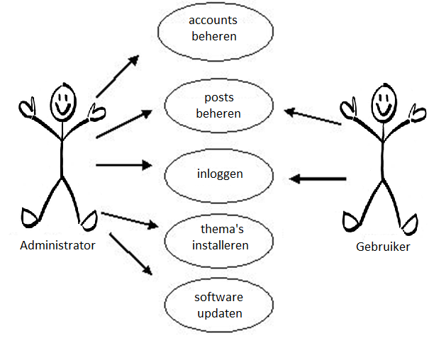
FO, Use Case Diagram

Slide 16
FO, Use Case Template
In een Use Case Template worden de functies beschreven die niet duidelijk kunnen worden gemaakt in een Use Case Diagram.
Voorbeeld:
Doel: bewerken van blogpost
Pre- conditie: Administrator is ingelogd, er zijn blogposts aanwezig
Om een blogpost te bewerken is het nodig dat de administrator bij een specifieke blogpost op de edit knop klikt om deze te bewerken.
Post-conditie: De blogpost wordt aangepast gepubliceerd.

Slide 17
FO, Uitsluitingen
In de uitsluitingen staan de dingen die je niet in je project verwerkt.
Dingen die de opdrachtgever eventueel wel zou kunnen verwachten, maar die je niet realiseert.
Voorbeeld:
Het installeren van de WordPress valt buiten deze opdracht.

Slide 18
Technisch Ontwerp (TO), Onderdelen
Beschrijving van de omgeving waarin het systeem komt te draaien
OS
Programmeertaal
Databasetype
Uitwerking van de triviale functionaliteit
Uitwerking van de niet triviale functionaliteit
Niet triviale systeem benodigdheden
Als er een database wordt gebruikt een ERD

Slide 19
TO, beschrijving systeem
Operating system
De programmeertaal die je gaat gebruiken (mét versie)
Eventueel het type database
Voorbeeld:
Operating system: Windows, OS X, Linux, etc.
Programmeertaal: PHP 5.4.35.
CSS3
HTML5
JavaScript 1.8
Database: MySQL

Slide 20
TO, triviale functionaliteiten
Triviale functionaliteiten
De activiteiten die vanzelfsprekend zijn of voor de hand liggen.
Uitwerken in eigen woorden
Voorbeeld:
Contactformulier
De gebruiker vult het contactformulier in. Door op de verzendknop te drukken worden de gegevens in het formulier naar de administrator gestuurd.

Slide 21
TO, niet-triviale functionaliteiten
Niet-triviale functionaliteiten
De activiteiten die niet vanzelfsprekend zijn of voor de hand liggen.
Deze visualiseer je in een activiteitendiagram.

Slide 22
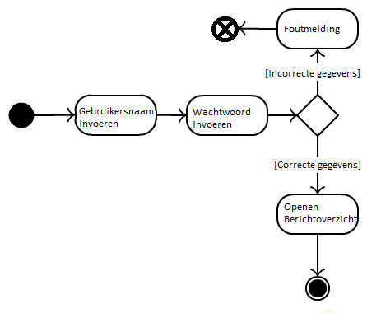
TO, niet-triviale functionaliteiten
Voorbeeld:

Slide 23
TO, niet-triviale systeembenodigdheden
Niet-triviale systeembenodigdheden
De systeembenodigdheden die niet vanzelfsprekend zijn of voor de hand liggen.
Voorbeeld:
Een (al gekochte) domeinnaam

Slide 24
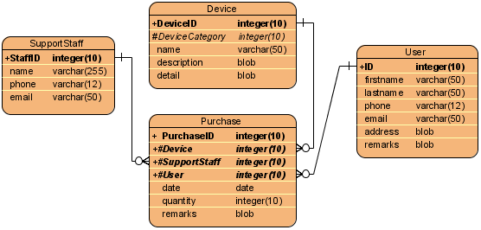
TO, ERD
Entity-relationship Diagram
In een ERD worden de verschillende kolommen per databasetabel weergegeven met daarbij de relaties tussen de verschillende tabellen.

Slide 25
TO, ERD
Één op één relatie
Één op veel relatie
Veel op veel relatie

Slide 26
Interactie Ontwerp (IO), Onderdelen
Uiterlijk van het product
Clickthrough met functionaliteiten
Stijlbord
Sitemap
(Wanneer nodig) Geluiden

Slide 27
IO, Uiterlijk
Schetsen van ieder type scherm
- 1 met alleen tekst
- 1 met een formulier
- 1 met een fotoalbum
Voorbeeld op de volgende sheet

Slide 28
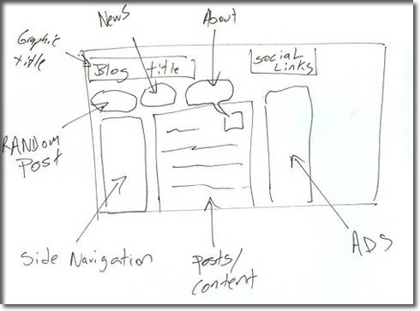
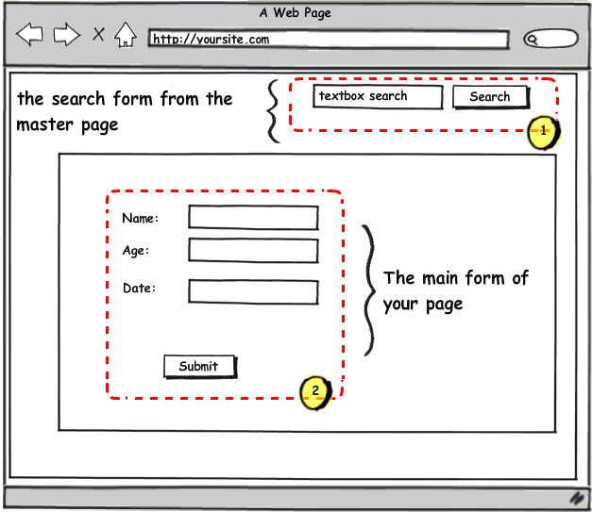
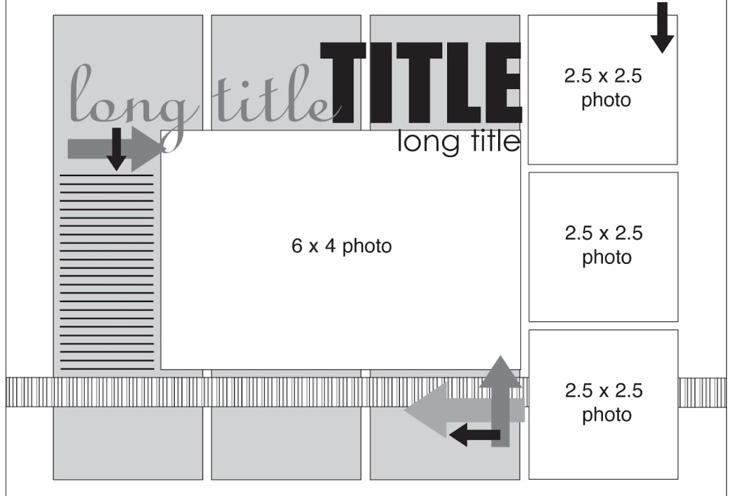
IO, Uiterlijk

Slide 29
IO, Clickthrough
De functionaliteiten binnen je applicatie laat je zien aan de hand van een clickthrough.
Voorbeeld:
https://www.youtube.com/watch?v=GrV2SZuRPv0

Slide 30
IO, Stijlbord
In dit onderdeel beschrijf je de kleuren en stijlen die gebruikt worden. Denk hierbij aan de kleuren, lettertypes, achtergrondkleur, etc.
Bekijk voor dit onderdeel nog eens welke doelgroep je beschreven hebt in je FO.
Voorbeeld:

Slide 31

IO, Stijlbord
In dit onderdeel beschrijf je de kleuren en stijlen die gebruikt worden. Denk hierbij aan de kleuren, lettertypes, achtergrondkleur, etc.
Bekijk voor dit onderdeel nog eens welke doelgroep je beschreven hebt in je FO.
Voorbeeld:

Slide 32

IO, Stijlbord
In dit onderdeel beschrijf je de kleuren en stijlen die gebruikt worden. Denk hierbij aan de kleuren, lettertypes, achtergrondkleur, etc.
Bekijk voor dit onderdeel nog eens welke doelgroep je beschreven hebt in je FO.
Voorbeeld:

Slide 33
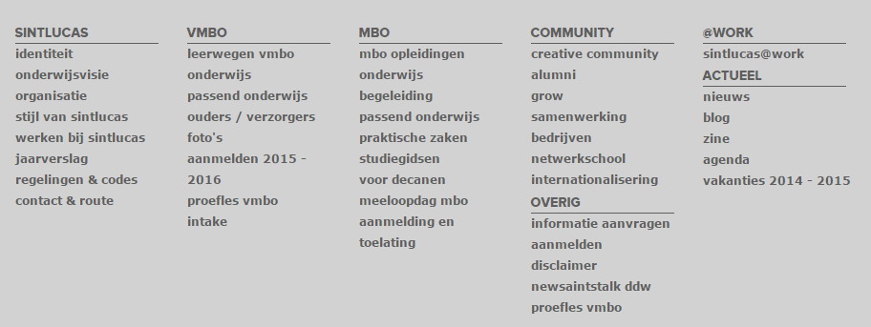
IO, Sitemap
In een sitemap geef je visueel weer hoe de verschillende pagina’s aan elkaar gekoppeld zijn.

Slide 34

IO, Geluiden
Geef, wanneer er gebruik van wordt gemaakt, ook aan welke geluiden je gebruikt.
Doe dit door geluidsfragmenten toe te voegen aan je map of door te linken naar geluidsfragmenten.
Voorbeeld:

Slide 35
Project Map (PM), Onderdelen
Plan van Aanpak (PvA)
Functioneel Ontwerp (FO)
Technisch Ontwerp (TO)
Interactie Ontwerp (IO)
Opleverdocument
Afspraken en contact met de opdrachtgever
Test documenten
Gegevens van de contactpersonen

Slide 36
PM, Opleverdocument
Maak je in overleg met de opdrachtgever.
Bevat gegevens die belangrijk zijn voor de opdrachtgever om je product te gebruiken.
Voorbeeld:
- Inloggegevens
- Gebruikshandleiding
- Servergegevens

Slide 37
PM, Afspraken en contact opdrachtgever
Alle veranderingen in afspraken en functionaliteiten
Alle contact met de opdrachtgever (ook alle mailtjes!)
Alles in 1 pdf.
Voorbeeld:
Op 23-6-2014 om 14:00 is over de telefoon afgesproken:
- Het contactformulier heeft de laagste prioriteit gekregen.
- Het “liken” van een blogpost is niet meer nodig.
Op 21-7-2014 is tijdens de samenkomst met de klant afgesproken:
- De deadline is van 29 augustus 2014 naar 13 september 2014 verplaatst

Slide 38
PM, Testdocumenten
Het bewijs aan de klant dat alle onderdelen werken
Lijst van de onderdelen die getest worden, wat de gewenste uitkomst is en welke melding er gegeven wordt wanneer er iets fout gaat.
Daarnaast wanneer de onderdelen getest zijn, door wie het is getest en het resultaat van de test.
Voorbeeld op de volgende sheet

Slide 39
PM, Testdocumenten
Voorbeeld:
Test van de inlogfunctie:
Maandag 13-10-2014 om 11:00
Getest door: Robin Hoedjes
Gewenste effect: De gegevens van een ingelogde gebruiker worden weergegeven op de plek van het login formulier.
Gewenste foutmelding: Pop-up met het bericht dat de inloggegevens niet correct zijn.
Het testen verliep goed.
De knop om de inloggegevens te versturen hapert is sommige gevallen nog wel eens waardoor er twee keer geklikt moet worden in plaats van één keer.

Slide 40
PM, Gegevens contactpersonen
Hierin zet je de contactgegevens van de personen die je moet benaderen binnen het bedrijf van je opdrachtgever.
Zet de functie van de contactpersoon erbij.
Alleen wanneer er meerdere contactpersonen zijn.
Voorbeeld:
Contactpersoon techniek: Ko de Kraker
06-12983476
K.de.kraker@bedrijf.nl
Contactpersoon grafisch: Kees Bouwter
06- 16392047
K.bouwter@bedrijf.nl
Contactpersoon communicatie: Ron de Knikker
06- 33458964
R.de.Knikker@bedrijf.nl

Slide 41


PM, Opleveren
De project map lever je op als één archiefbestand.
.Zip
.Rar

Slide 42
Heel veel succes met documenteren!

